Slide 1
БИЗНЕС АНАЛИЗ
Наглядные дашборды, финансовый и факторный анализ"
Notes:
В 90-х годах Нортон и Каплан предложили инструмент стратегического управления, который позволяет связать операционную деятельность компании с ее стратегией с помощью декомпозиции целей, установленных акционерами через KPI.
С одной стороны, KPI увязывается с системой мотивации. Каждый сотрудник имеет персональные цели, связанные через вышестоящие KPI с корпоративной стратегией.
С другой стороны, KPI увязываются с бюджетной моделью.
Для достижения каждой цели разрабатываются мероприятия (инициативы).
Таким образом, усилия руководителей всех уровней работают на достижение стратегической цели компании
Несколько слов про KPI. На оценку результативности компании предлагается смотреть с позиции четырех перспектив: Финансы, стратегия работы с клиентами, качество внутренних бизнес процессов и повышение квалификации персонала.
Само название концепции «Система сбалансированных показателей» отражает попытку учесть набор показателей, где сбалансированы кратковременные и долговременные цели компании, финансовые и нефинансовые показатели. Порядка 80% должны составлять не финансовые показатели. Именно они показывают откуда берется рост доходов, какие клиенты его обеспечивают доход и какие бизнес процессы нужно улучшать.

Slide 2
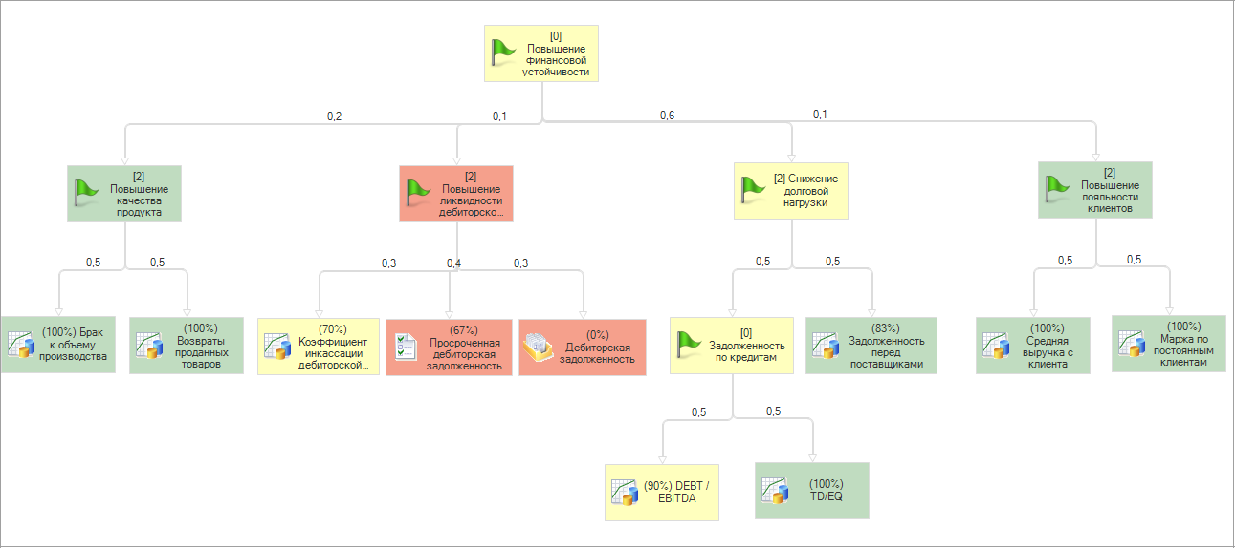
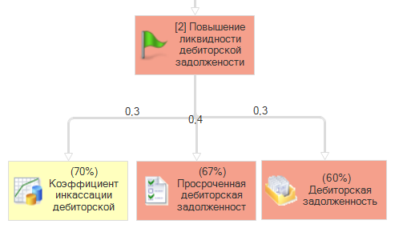
BSC: стратегическая карта целей, KPI, инициативы
Легенда
Нормальное значение
Допустимое отклонение
Критическое отклонение
Цель
Показатель
Notes:
Перед Вами стратегическая карта целей. В ней реализована цветовая система информирования о достижении целей. Цвет зависит от состояния индикатора.
Флажками обозначаются цели, под ними показатели. Показателям может быть назначена иконка, на каждом показателе % выполнения плана. Цифрами над стрелочками выведен вес или значимость показателя в составе вышестоящего показателя.
В красной зоне «повышение ликвидности дебиторской задолженности», в желтой – «Снижение долговой нагрузки». Рассмотрим наиболее проблемную.
Посмотрим, какие инициативы запланированы для достижения целевого показателя и как они исполняются. Проваливаемся в цель и видим отчет по запланированным инициативам. По каждой инициативе можно посмотреть не только ответственного и процент выполнения, но и план факт по затратам. Инициативы исполняются.

Slide 3
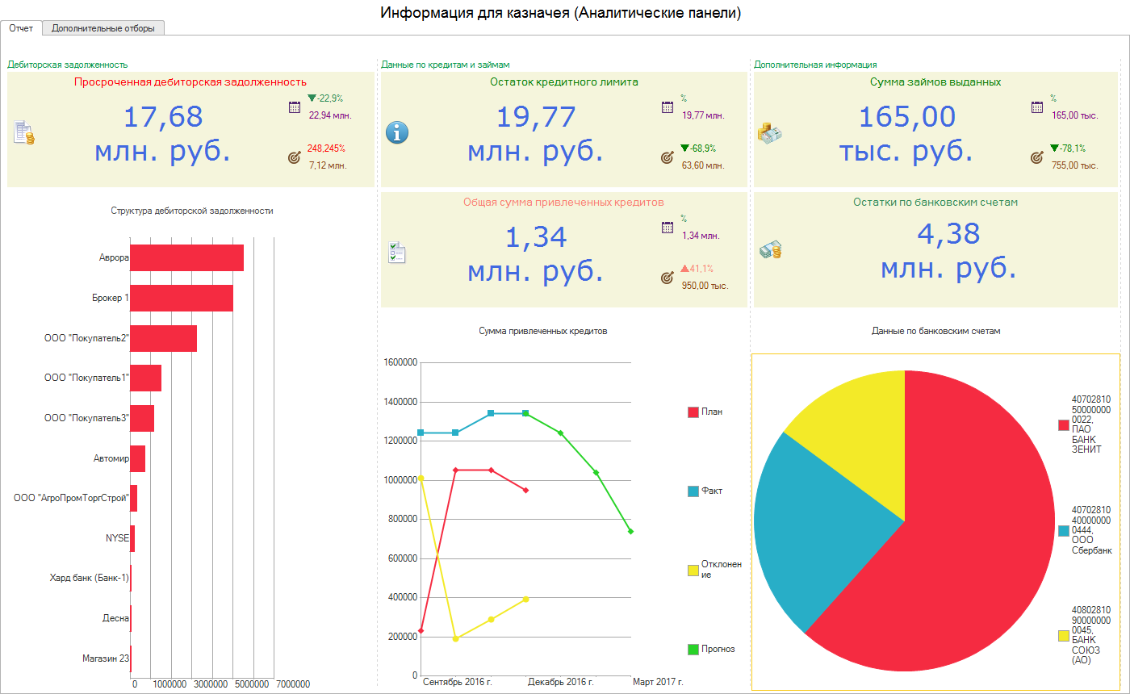
Дашборд. Наглядное представление показателей
это виджет
это расшифровка
виджета
Notes:
Смотреть показатели информативнее в специальной аналитической панели. Она очень функциональна, мы старались сделать её простой, чтобы пользователь не терялся в данных.
Серые прямоугольники с цифрами и индикаторами – это виджеты. Под некоторыми из них графическая расшифровка. В нашем примере на панель выведена просроченная дебиторская задолженность с расшифровкой по должникам,
(2) сумма привлеченных кредитов с расшифровкой по динамике,
(3) сумма выданных займов и другие вспомогательные показатели.
Что же показывает виджет?

Slide 4
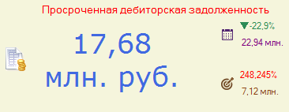
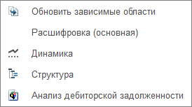
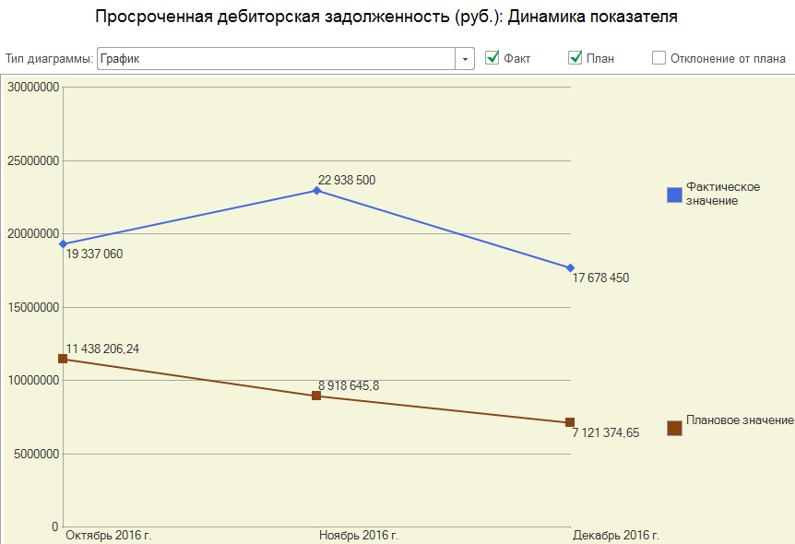
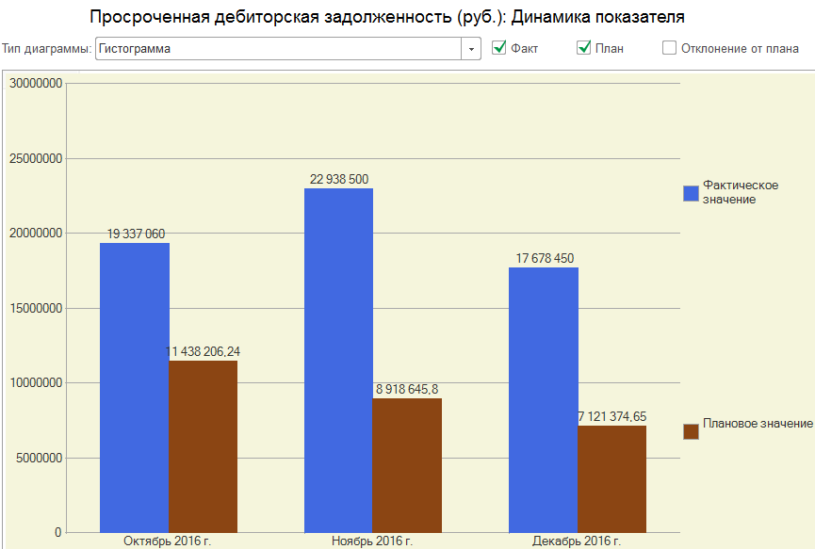
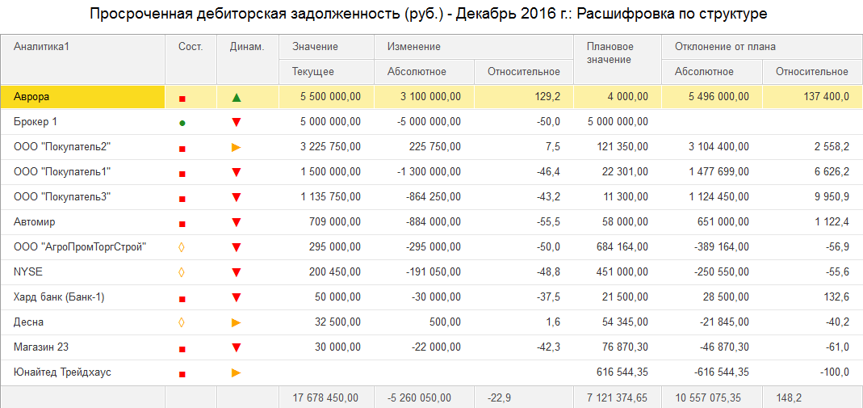
Что показывает ВИДЖЕТ?
Цвет названия от состояния
Прошлый период
Название показателя
% и сумма отклонения
от текущего значения
Пиктограмма
% и сумма отклонения
от целевого значения
Значение текущего периода
Целевой показатель (план)
Улучшилось
Ухудшилось
Не изменилось
Отлично!
Плохо!
Тревожно!
Notes:
Несмотря на малый размер виджет содержит необходимую для первичной оценки ситуации информацию. Цвет названия виджета зависит от состояния показателя.
(1) Текущее, предыдущее и плановое значение. Данные выводятся в абсолютном значении и % отклонении. Мы видим, что отклонение от плана негативное 248%. Но относительно предыдущего периода значение улучшилось на 22%. Цветовое решение и вид индикаторов четко зафиксированы. Синим всегда отображается текущее значение и на виджете и на диаграмме динамики, коричневым плановое значение. Пользователь быстро привыкает к цветами и легко ориентируется на диаграмме.
(2) Можно расшифровать структуру показателя по аналитикам. В нашем случае по должникам. Индикаторы интуитивно понятны. Выведены отклонения от текущего значения для более детального анализа. Аналитика отсортирована по убыванию значения показателя.
(3) Можно посмотреть динамику изменения показателя. Глубина анализа по периодам задается в настройках. Динамика всегда выводится графически.
(4) Можно расшифровать показатель до источника данных. Открывается форма расшифровки. В нашем случае цифры пришли из разных учетных систем. Нам интереснее посмотреть раскрытие показателя до источника во внешней системе.

Slide 5
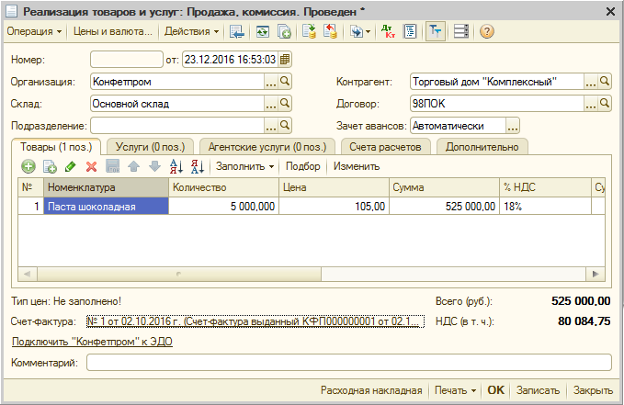
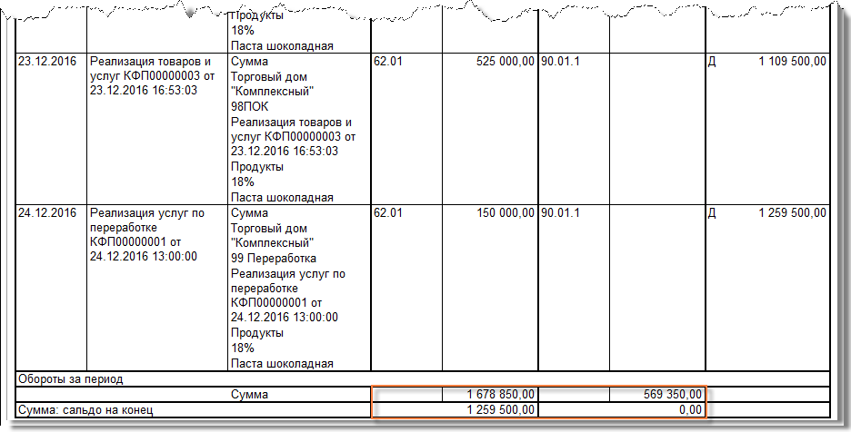
Расшифровка до учетного документа
Notes:
Одним из преимуществ нашей системы является то, что мы не храним детальные данные внешних систем, а только синтетические значения. Расшифровку и анализ проводим средствами внешней системы.
Проваливаемся во внешнюю систему. Вышли на остаток по счету. Но нам интереснее посмотреть обороты, чтобы выйти на документы источники.
Проваливаемся дальше до документа, создавшего задолженность.

Slide 6
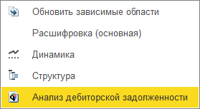
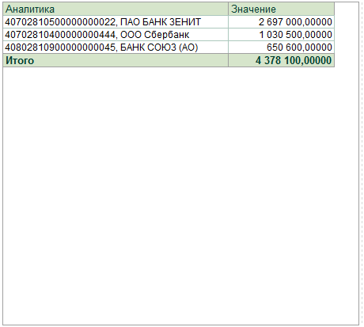
Дашборд. Что еще интересного?
Экстраполяция
Представление в виде таблицы
Доступен вид:
Гистограмма
Круговая диаграмма
Таблица
Notes:
А пока вернемся к нашему дашборду и посмотрим на его возможности более внимательно.
Расшифровка может быть не только в виде разных графиков, но и в виде таблицы.
В расшифровке можно выводить прогноз. Прогноз, в отличие от плана – это Экстраполяция фактических данных на будущие периоды. Это предположение системы основанное на методе наименьших квадратов. Система предполагает, что мы взяли курс на снижение внешнего заимствования. К данным прогноза нужно относится очень осторожно.
Возвращаемся к дебиторской задолженности. При настройке показателя есть возможность подключать в расшифровку любое количество специализированных отчетов. Воспользуемся данной возможностью.

Slide 7
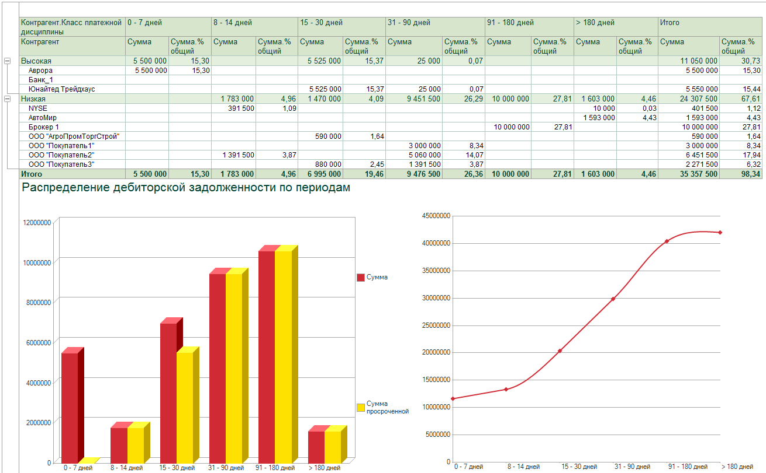
Расшифровка структуры показателя по аналитикам
?
Наши ожидания возврата долга
Notes:
Перед нами расшифровка специализированного отчета «Анализ дебиторской задолженности». Он выводит задолженность по срокам, а должников по классу платежной дисциплины.
Полупрозрачным зеленым цветом выведен график, показывающий наши ожидания по возврату долга согласно коэффициенту инкассации дебиторской задолженности. Мы видим, что после 30 дней вся дебиторская задолженность просрочена. График старения дебиторской задолженности справа (задолженность представлена накопительно) подтверждает, что долги не возвращают.
Усугубляет ситуацию, что должники имеют низкий класс платежной дисциплины.

Slide 8
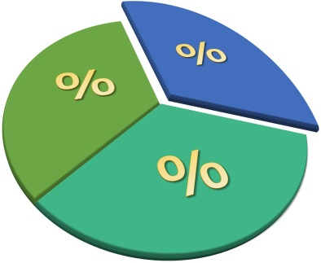
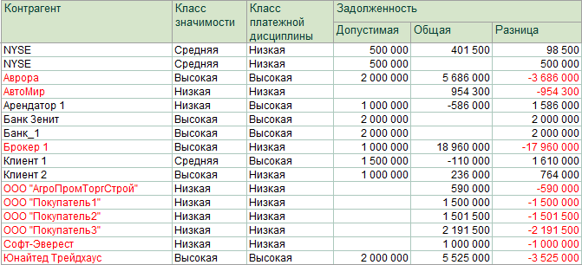
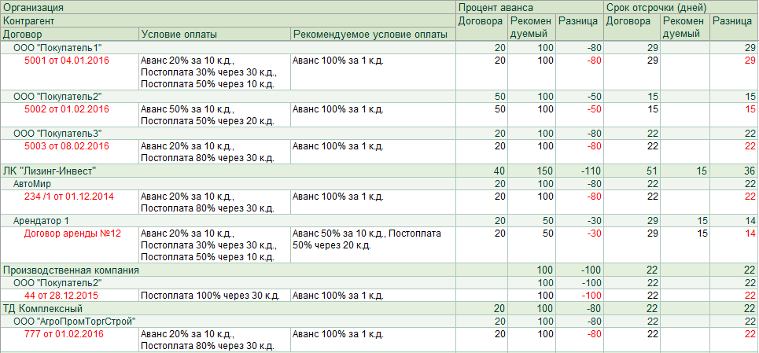
Поменяем кредитную политику по отношению к покупателям ?
Аванс 50%
Постоплата 50%
Аванс 20%
Постоплата 80%
Аванс
Высокая
А
П
А
П
Постоплата
Значимость
А
П
А
П
Низкая
Аванс 70% или 100%
Постоплата 30% или 0%
Аванс 40%
Постоплата 60%
Низкая
Высокая
Степень риска
Классы контрагентов от задолженности
Условия расчетов по договорам
Notes:
Что же нам делать?
(1) Еще более ужесточить кредитную политику по отношению у данной группе покупателей?
Или заключить договор с факторинговой компанией? Или организовать претензионно-исковую работу ?
Решение принимать Вам! ☺ Система располагает перечисленными инструментами.

Slide 9
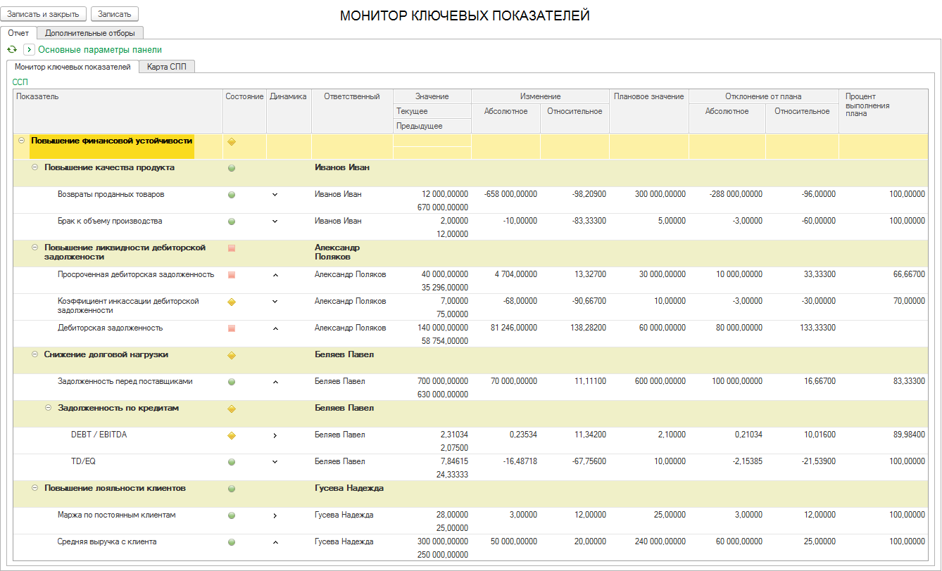
BSC. «Счетные карты»
Состояние / Динамика
Различныеотклонения
Выполнение плана
Финансовые
Не финансовые
Notes:
На экране представление системы сбалансированных показателей в виде счетной карты. Пространство разбито на три области. Показатели выведены в иерархии целей. По индикаторам состояния и динамики хорошо видна текущая картина. Правее, детально выведены данные по отклонениям и процент выполнения плана.
Хорошо бы проинформировать ответственных. И такая возможность в системе есть.

Slide 10
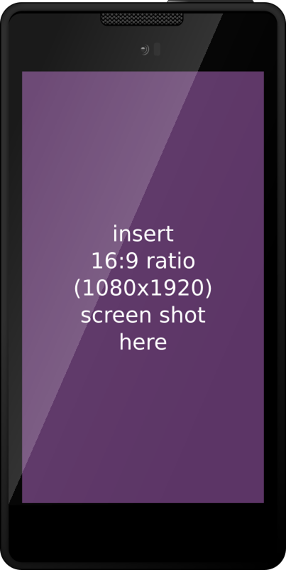
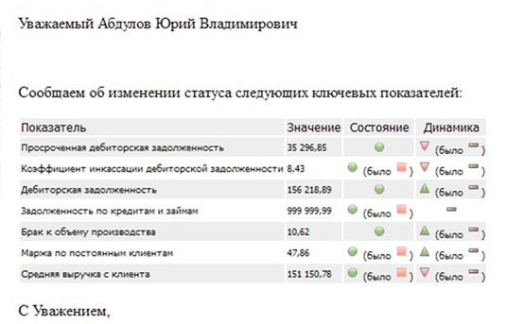
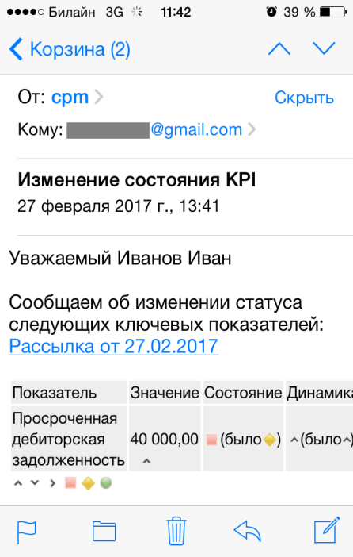
KPI. Адресное информирование ответственных
Расписание отправки ответственным
Состав показателей: только изменившиеся, по состоянию
Дополнительные аналитические отчеты во вложении
Протокол рассылки!
Notes:
Для информирования ответственных программа располагает специальным функционалом. Мы можем:
гибко настраивать расписание отправки, например настроить отправку информации в первый рабочий день месяца.
определять состав показателей. Например отправлять только изменившиеся показатели, только в определенном состоянии
определять перечень дополнительных аналитических отчетов, которые должны быть автоматически сформированы и приложены к письму.
Пример письма вы видите на экране. Данные могут быть отправлены на любое мобильное устройство.

Slide 11
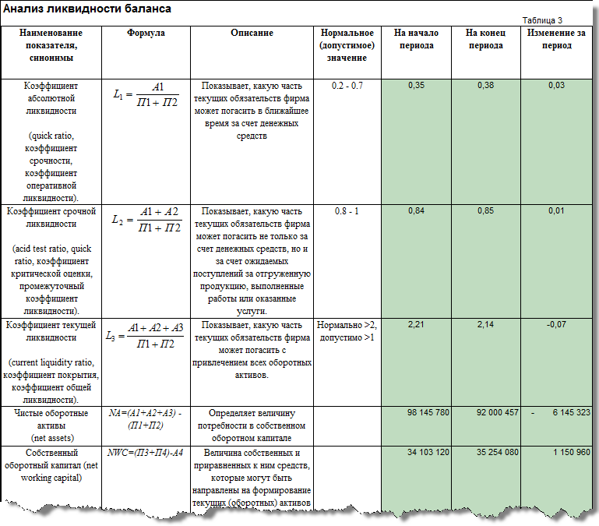
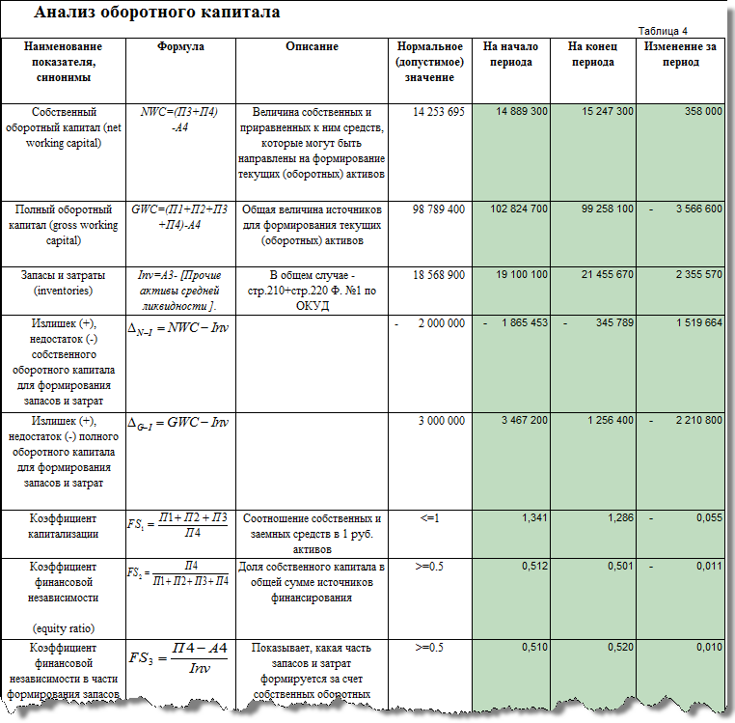
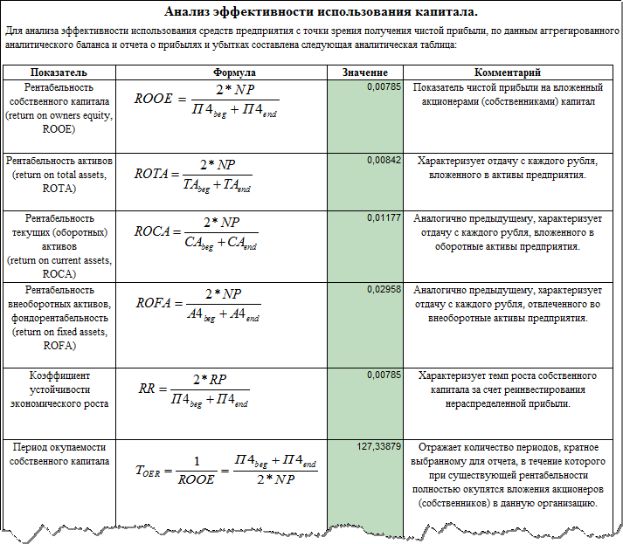
Анализ ФХД
Возможности
(1)
Таблицы (экземпляры отчетов) похожи на Эксель
Сбор данных из внешних систем
Консолидация данных
Формулы любой сложности
Расшифровка до источника
Вид и оформление форм настраивается под корпоративные стандарты!
(2)
В поставке УХ более 40 аналитических коэффициентов
Содержат трактовку и рекомендации!
Notes:
В системе несколько инструментов для анализа финансово хозяйственной деятельности. Один из них экземпляры отчета.
Финансовые показатели рассчитываются и выводятся в таблицы, экземпляры отчета, очень похожие на таблицы Эксель. В холдинговой структуре используется большое количество информационных систем. Наша программа умеет забирать данные из любого источника, консолидировать, задавать для расчета формулы любой сложности, а при проведении анализа проводить расшифровку до источника. Вас может заинтересовать, что внешний вид и оформление форм гибко настраивается под любые корпоративные стандарты.
В качестве демопримера в поставку УХ входит модель, содержащая 40 аналитических коэффициентов с их трактовками и рекомендациями.
На экране Анализ ликвидности баланса выводит порядка 15 показателей. Это коэффициенты абсолютной, срочной и текущей ликвидности, чистые оборотные активы.
(2) Говоря о ликвидности встает вопрос более детального изучения структуры оборотного капитала. Данные показатели собраны в форме «Анализ оборотного капитала». Собственный оборотный капитал, запасы и обороты, коэффициент капитализации.
(3) Анализ эффективности использования капитала выводит важнейшие для акционере показатели: ROE, ROCA, показывая отдачу на вложенный капитал.
(4) Внизу каждой таблицы есть выводы и комментарии к результатам.

Slide 12
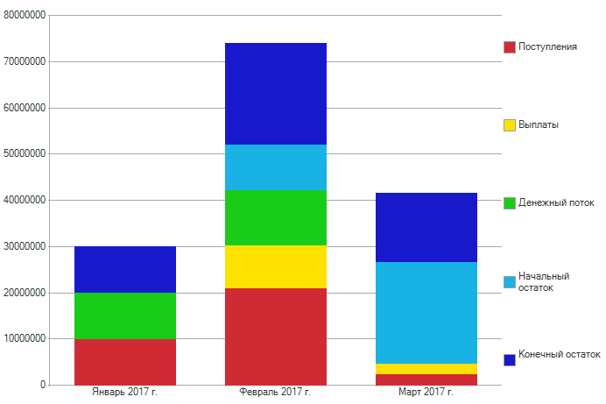
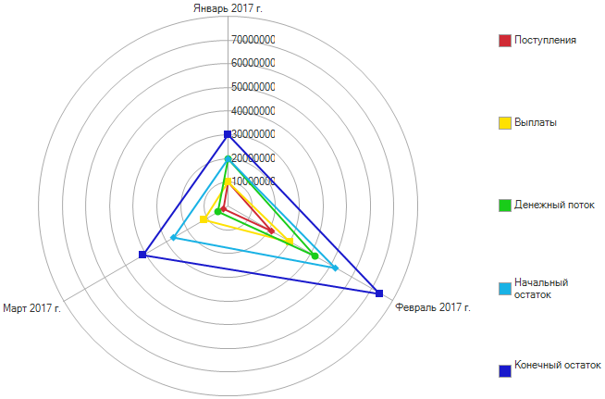
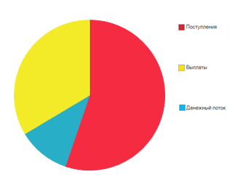
Сравнительный анализ бюджетов. Сводная таблица
План / факт
Графическое представление данных сводной таблицы
Notes:
Углубляясь в анализ показателей, мы обязательно будем проводить сравнительный анализ по многим параметрам.
Покажу некоторые возможности по анализу данных бюджетирования.
На экране план-фактное представление БДДС в виде сводной таблицы по периодам. Отклонение можно выводить как в абсолютном, так и процентном выражении. Обратите внимание, мы можем вывести в панель не только данные бюджета в виде сводной таблицы, но и его графическое представление в виде диаграммы. Видом диаграммы управляет пользователь.

Slide 13
Сравнительный анализ бюджетов
Бенчмаркинг
Период к периоду
Notes:
Мы можем сравнивать компании м/у собой. Сравнение идет по каждой статье бюджета. При необходимости мы можем провести более глубокий анализ до аналитик. Пользователь на лету может поменять структуру вывода данных, добавить или удалить организацию, провести анализ по разным сценариям.
Можно сравнивать период к периоду.

Slide 14
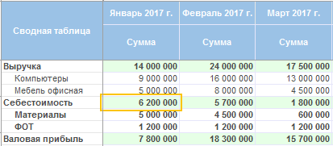
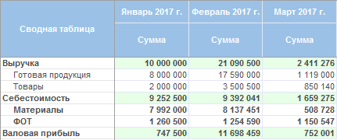
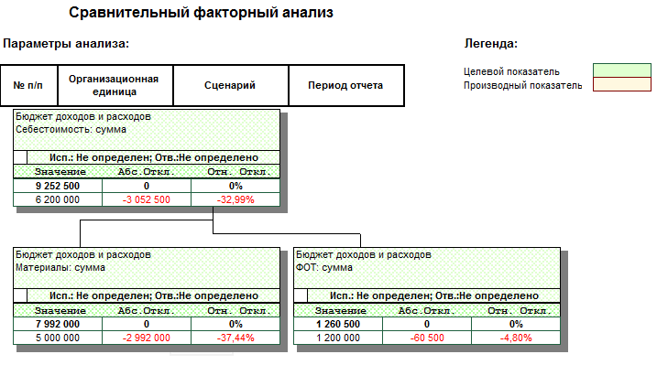
Факторный анализ
ПЛАН
ФАКТ
Почему возросли затраты на материалы?
Notes:
Можем проводить факторный анализ данных бюджета.
Форма сравнительного факторного анализа показывает влияние какого фактора преобладает.
(1) Надо разбираться, почему возросли затраты на материалы. Напоминаю, что в УХ можно расшифровать данные до их источника.

Slide 15
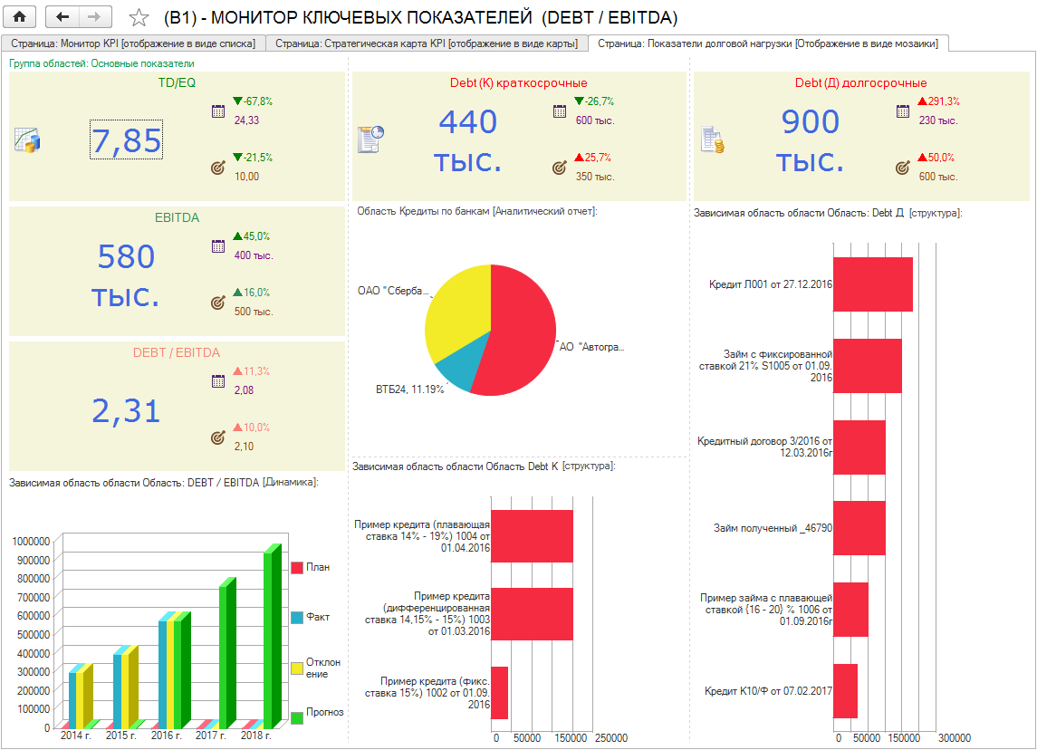
Еще примеры... Показатели долговой нагрузки
Notes:
Пример настройки аналитической панели для анализа долговой нагрузки. Показана структура внешнего заимствования (краткосрочное и долгосрочное кредитование). Важно контролировать отношение внешнего долга к EBITDA, так же коэффициент соотношение внутреннего и внешнего заимствования.

Slide 16
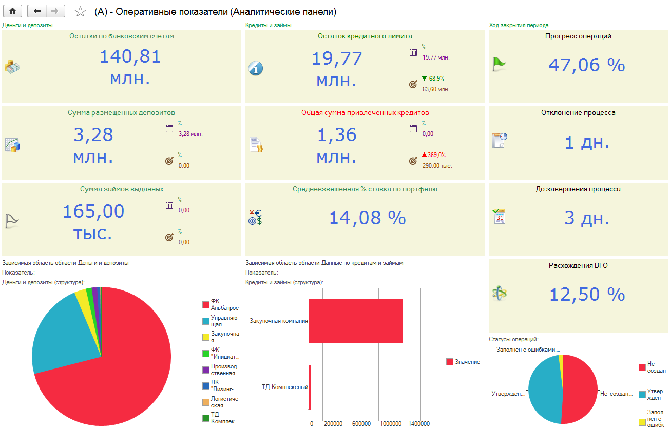
Еще примеры... Показатели ежедневного мониторинга
Notes:
А вот пример оперативной аналитической панели на которой собраны: остатки по банковским счетам, сумма размещенных депозитов, сумма выданных займов, остаток кредитного лимита, средневзвешенная процентная ставка по портфелю.
(1) Обратите внимание, в правой части показатели, содержащие состояние подготовки отчетности по МСФО.
Мы видим прогресс операций, отклонение от процесса в днях, Время, оставшееся до завершения процесса и расхождение ВГО.

Slide 17
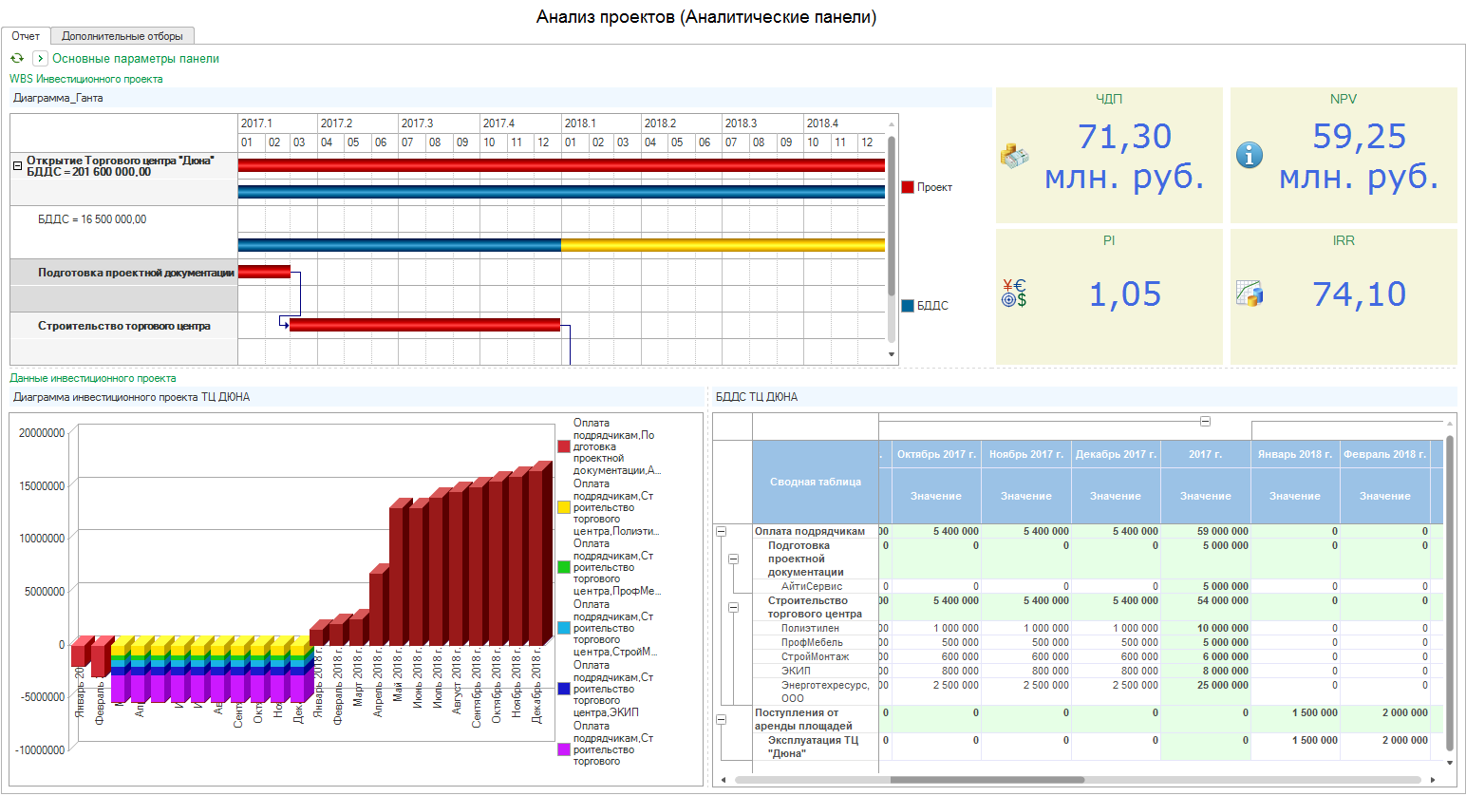
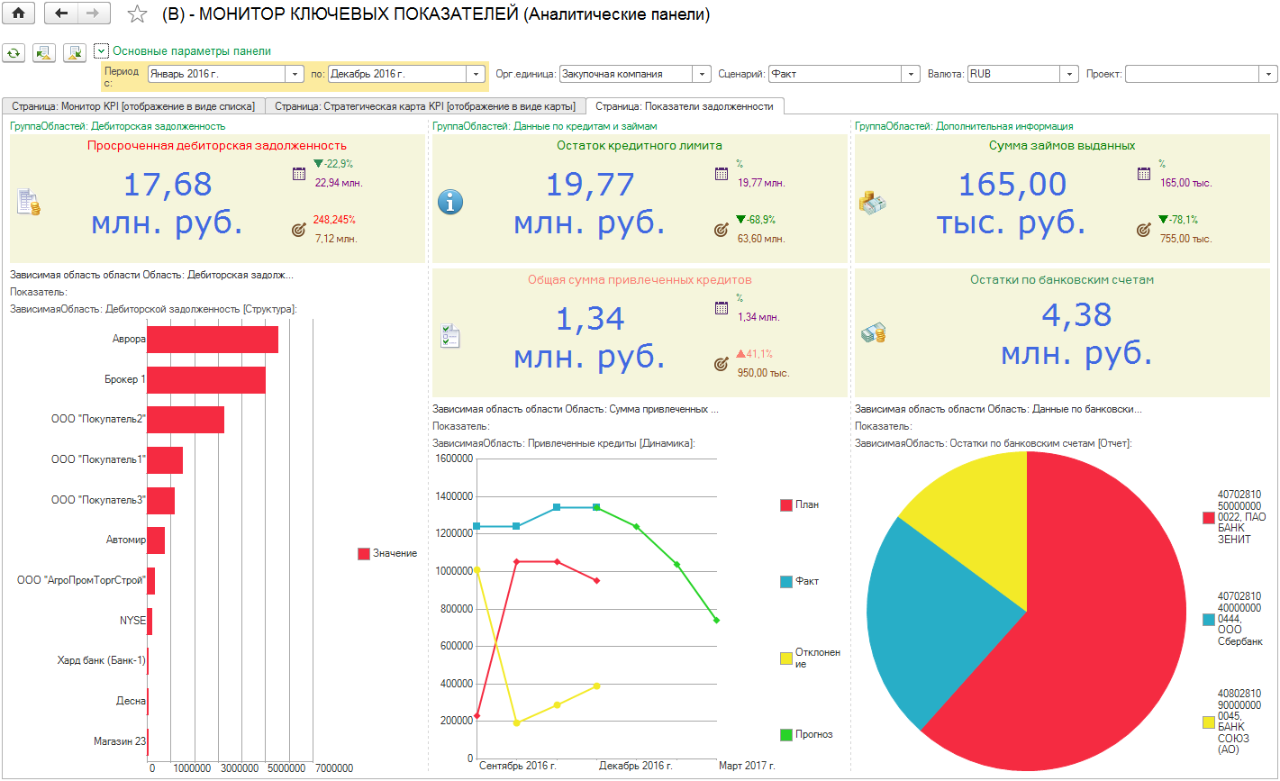
Резюме
Notes:
Итого, мы посмотрели отображение данных монитора KPI: в виде: счетной карты, стратегической карты, в виде виджетов. Посмотрели, как настроить аналитические панели на работу с бюджетами. Проинформировали ответственных об изменениях KPI.
Далее, отдельной презентацией подробно расскажу про инвестиционные проекты, их тоже можно выводить на аналитическую панель.

Slide 18
БИЗНЕС АНАЛИЗ
Наглядные дашборды, финансовый и факторный анализ"
Notes:
В 90-х годах Нортон и Каплан предложили инструмент стратегического управления, который позволяет связать операционную деятельность компании с ее стратегией с помощью декомпозиции целей, установленных акционерами через KPI.
С одной стороны, KPI увязывается с системой мотивации. Каждый сотрудник имеет персональные цели, связанные через вышестоящие KPI с корпоративной стратегией.
С другой стороны, KPI увязываются с бюджетной моделью.
Для достижения каждой цели разрабатываются мероприятия (инициативы).
Таким образом, усилия руководителей всех уровней работают на достижение стратегической цели компании
Несколько слов про KPI. На оценку результативности компании предлагается смотреть с позиции четырех перспектив: Финансы, стратегия работы с клиентами, качество внутренних бизнес процессов и повышение квалификации персонала.
Само название концепции «Система сбалансированных показателей» отражает попытку учесть набор показателей, где сбалансированы кратковременные и долговременные цели компании, финансовые и нефинансовые показатели. Порядка 80% должны составлять не финансовые показатели. Именно они показывают откуда берется рост доходов, какие клиенты его обеспечивают доход и какие бизнес процессы нужно улучшать.

